Slide 1

Interclub tennis 2026

Slide 2
Aanbod
Er worden twee formats georganiseerd:
  Bestaande format van ‘4 enkels en 2 dubbels’
    Heren
      Open
      +35 jaar
      +50 jaar
    Dames
      Open
      +25 jaar
      +40 jaar
  Volwaardige dubbelformat met ‘4 dubbels’
    Heren, Dames, Gemengd
      +18 jaar
      +40 jaar

Slide 3
Belangrijk om te weten!
Alle dubbelwedstrijden van de Tennis Vlaanderen Interclub worden gespeeld met het dubbelklassement, dus ook bij de format 4 enkels en 2 dubbels. Hou hiermee rekening als je je ploeg samenstelt en kies de juiste afdeling!
Voor enkelspel Heren 50 en Dames 40
  2 winnende sets, sets tot 6 met tiebreak op 6-6. Opgelet: derde set wordt vervangen door matchtiebreak (10 punten) cfr dubbel.
Per speelmoment mag je aan 1 ontmoeting deelnemen. Je kan/mag dus een ontmoeting van vrijdagavond in Dubbel Heren combineren met een ontmoeting bij bv Heren 50 op zaterdag.

Slide 4
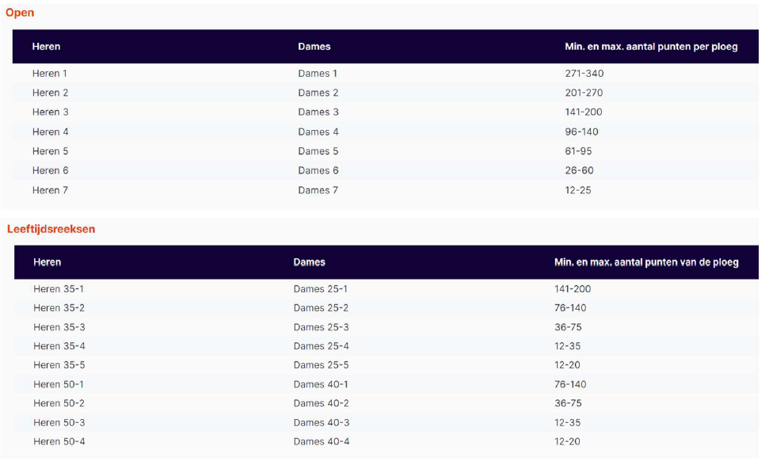
Categorieën
Bestaande format van ‘4 enkels en 2 dubbels’

Slide 5
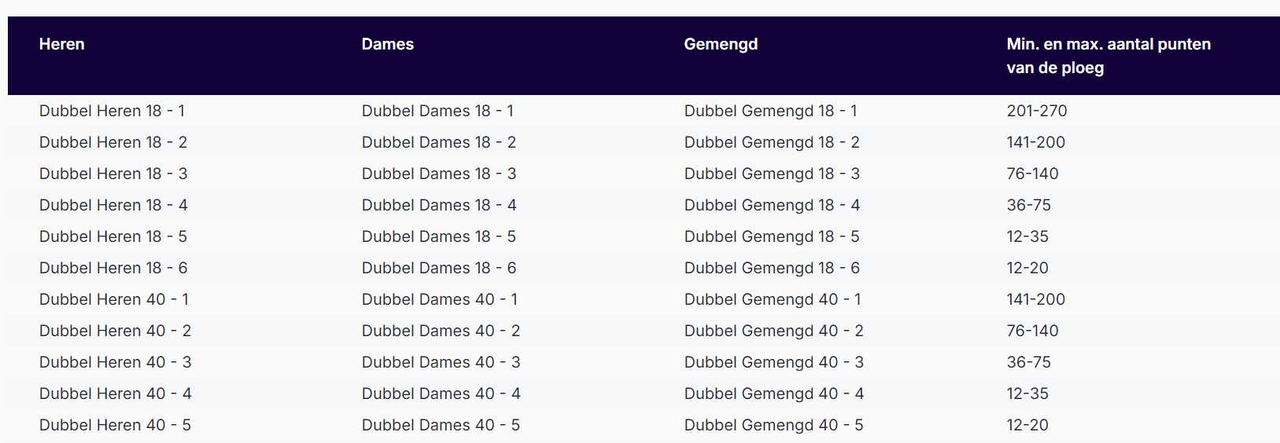
Categorieën
Volwaardige dubbelformat met ‘4 dubbels’
Dubbel Gemengd (DG) = 4 dubbelwedstrijden (1 DH, 1 DD in rotatie 1 & 2 DG’s in rotatie 2)
DD en DH = 4 dubbelwedstrijden in 2 rotaties, waarbij je telkens met een andere partner moet spelen (cfr principe padelinterclub)

Slide 6
Speelmomenten
Dag | Reeks | Uur
Vrijdag | Dubbelformat | 19u00
Zaterdag | Heren 35, Heren 50 | 14u00
 | Dames 25, Dames 40 | 14u00
Zondag | Heren Open | 9u30
 | Dames Open | 14u00
Dubbelformat: vrijdag 19u
Dames + Heren leeftijd: zaterdag 14u00
Heren Open: zondag 9u30
Dames Open: zondag 14u00

Slide 7
Organisatie interclub TC Olen
Inschrijvingsformulier: onderstaande gegevens zijn verplicht juist in te vullen om je ploeg geldig in te schrijven:
  Kapitein
  Minstens 1 interclubleider met diploma
  Minstens 8 unieke spelers op spelerslijst. Dit wil zeggen, geen reservespelers die ook terugkomen op andere inschrijvingen.
  De gehele ploeg moet bereid zijn te helpen op sangriatornooi!
Maximaal aantal ploegen toegelaten:
  Vrijdagavond dubbelformat: maximaal 4 ploegen
  Zaterdag 14u00: maximaal 8 ploegen
  Zondag (gehele dag): maximaal 8 ploegen

Slide 8
Organisatie interclub TC Olen
Ma 15/12/2025 tem zo 28/12/2025: Inschrijvingsformulier open via website TC Olen
Alle ingeschreven spelers moeten hun lidgeld betalen vóór 15 januari om te kunnen deelnemen aan de interclub.
Eventuele transfer moet aangevraagd worden vóór 31 januari via Tennis Vlaanderen.

Slide 9
Eten na de ontmoeting
Hier wordt later over gecommuniceerd door de club.

Slide 10
Vervroegen/verlaten van ontmoeting
Speelmoment vervroegen mag steeds in onderling overleg .
NIEUW sinds 2024 voor Tennis Vlaanderen Interclub:
  Speelmoment verlaten mag in onderling overleg binnen dezelfde speelweek (dus een ontmoeting van bv dinsdag of zaterdag mag tot eerstvolgende zondag, of eerstvolgende maandag indien feestdag, worden uitgesteld)
    In geval van uitstel door regen dient de ontmoeting binnen de 5 dagen na de officiële speeldag te worden gespeeld.
De thuisploeg heeft het recht om het startuur aan te passen (voor start competitie, tegen uiterlijk 1 april) i.f.v. terreincapaciteit op de thuisclub.
  9u30 = start tussen 8u30 en 13u30
  14u00 = start tussen 13u00 en 18u00
  Wijzigingen gebeuren enkel in uitzonderlijke situaties. Wijzigingen verlopen altijd via interclubverantwoordelijke (Babette Vanberghen).

Slide 11
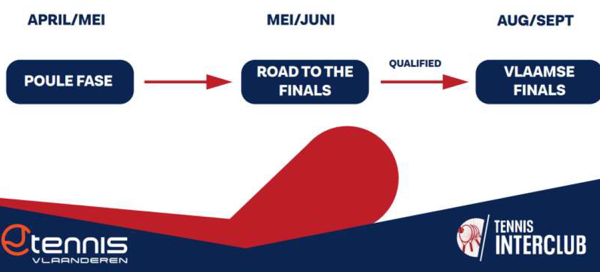
Road to the finals
Opgelet: speeldag 'Road to the Finals' (= regio eindronde) én 'Finals' = zaterdag!

Slide 12
Road to the finals
Poulefase
  De poules worden regionaal samengesteld.
  6 ploegen per poule - 5 speeldagen.
  Max. 16 poules per regio. Max 8 regio’s in Vlaanderen
  Periode: eind april – mei.
  De Open reeksen, Heren 35, Dames 25, DD/DH/DG18, DH60, DD50 en DG50/60 starten onmiddellijk na de paasvakantie. De overige reeksen starten enkele weken later naargelang het aantal ingeschreven ploegen i.f.v. voldoende spreiding en haalbaarheid qua capaciteit voor de clubs. Heren 60 en 65 kunnen doorlopen tot half juli.
Road to the finals
  2 ploegen per poule gaan door naar eindronde/tabel (32 ploegen) per regio.
  max. 5 speeldagen.
  Periode: eind mei – juni (volgend op de poulefase).
  De winnaar van elke eindronde is gekwalificeerd voor de ‘Finals’.
Finals
  Eindtabel met max. 8 ploegen.
  Max. 3 speeldagen (eind augustus - september).
  De winnaar is Vlaams Kampioen!

Slide 13
Afspraken
Elit 2.0
  Sinds 2022 in voege
  Toegang: Kapitein, interclubleider, wedstrijdleider, bestuurslid
  Inloggegevens: Dezelfde als website/app Tennis Vlaanderen
  Tip: Probeer login uit voor de eerste ontmoeting
Interclubleiders
  Verplicht per volwassenen ploeg
  Planning wordt nog opgemaakt door Babette
  Indien niet aanwezig, moet vervanging gezocht worden.
Terreinen
  Steeds op voorhand gereserveerd door de club.
  Hou u aan deze volgorde.
  Reservatie zichtbaar via Tennis Vlaanderen.

Slide 14
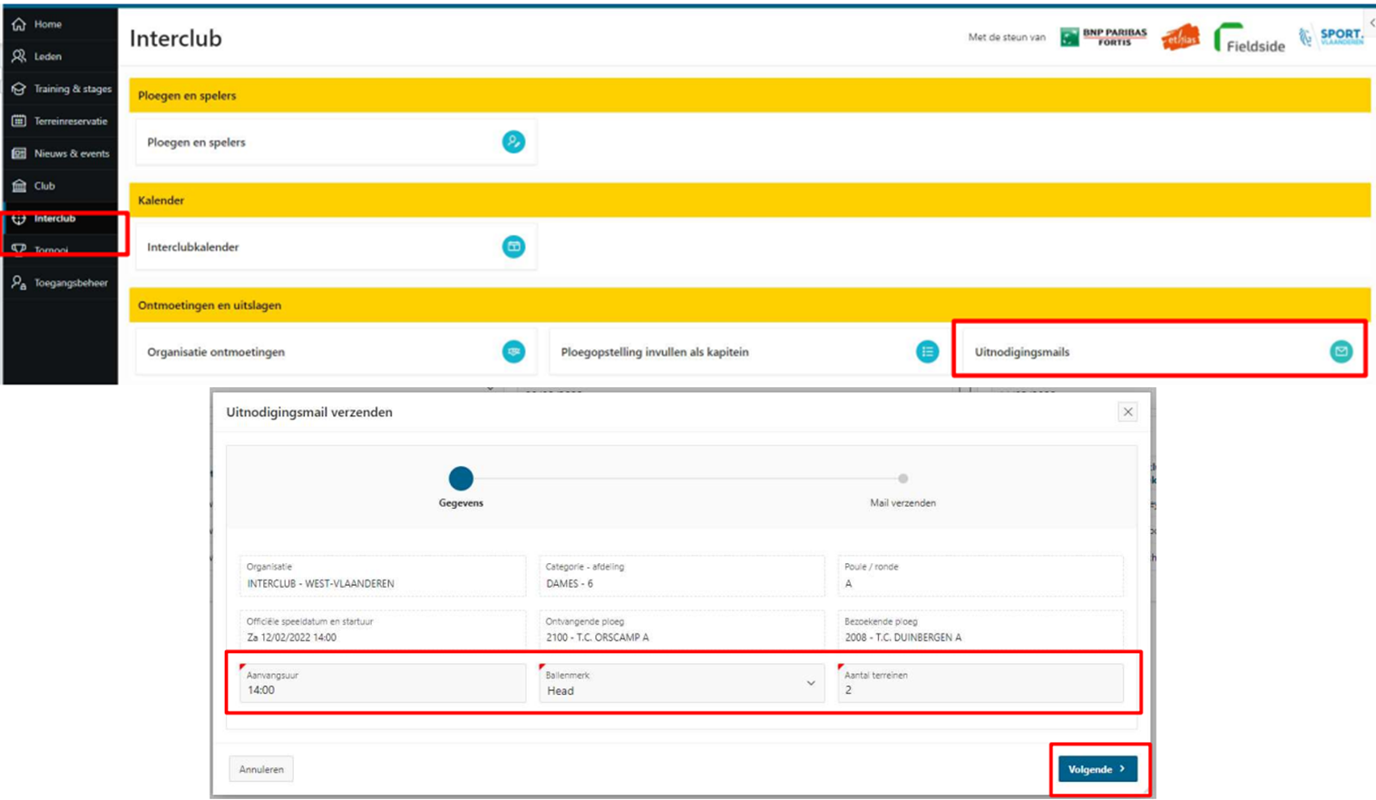
Uitnodigingsmail
Tijdstip: Minstens 1 week voor de ontmoeting
Handleidingen: zie slide “Handige links”

Slide 15
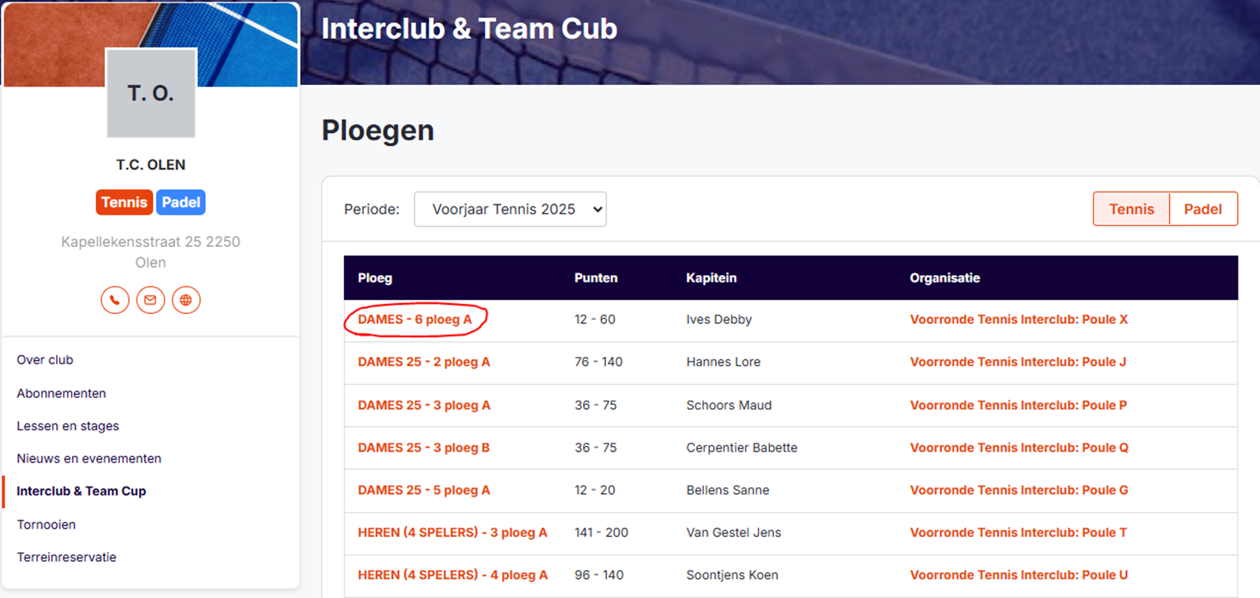
Spelerslijsten
Ten laatste 7 dagen voor start interclub: Spelerslijst nakijken
Indien spelers nog toegevoegd moeten worden → Contacteer Babette

Slide 16
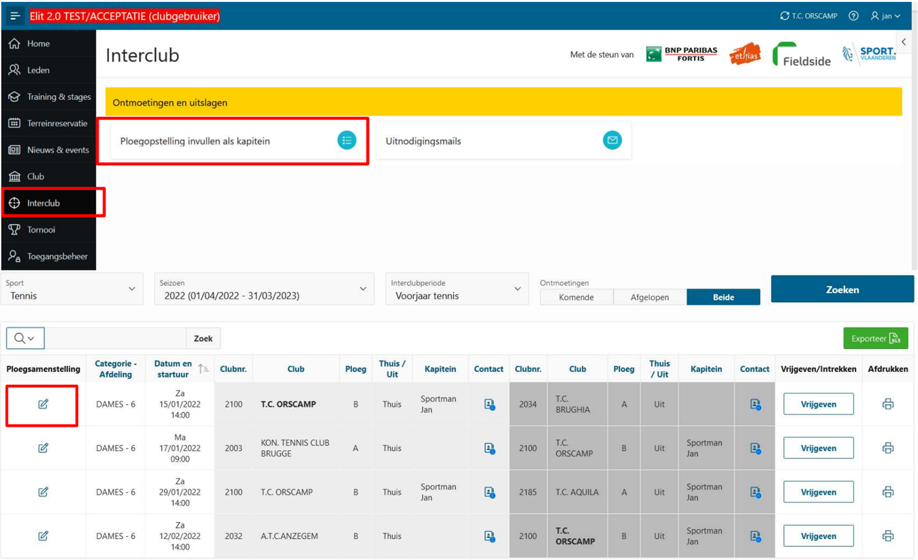
Uitnodigingsmail
Tijdstip: Voor start van ontmoeting
Handleidingen: zie slide “Handige links”

Slide 17
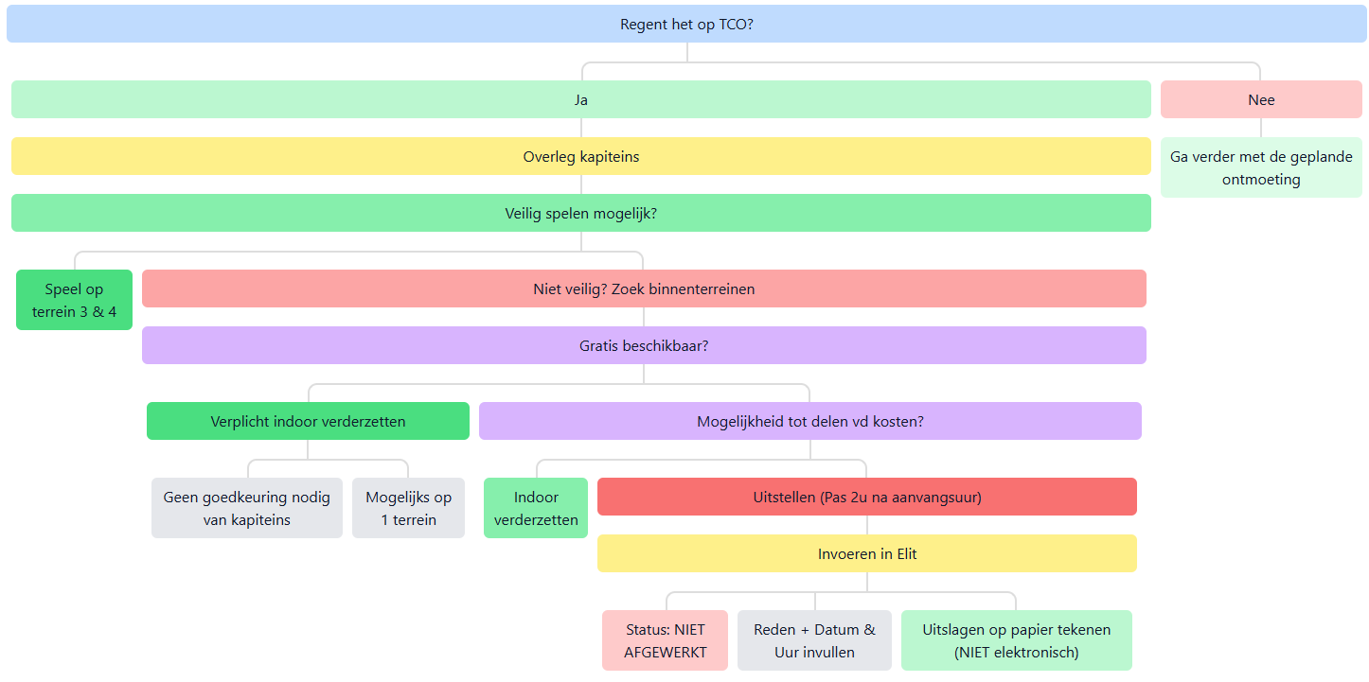
Regen

Slide 18
Hulp op sangria
Hulp van interclubspelers verwacht op Sangriatornooi
  Minstens 6 shiften per ploeg verplicht
  Aantal shiften afhankelijk van aantal effectieve spelers
Planning van shiften
  In overleg met ploegkapitein:
    Dag wordt afgesproken per ploeg
    Combinatie van shiften:
      Makkelijk in te vullen: Toog beneden, toog terrein 5-8
      Moeilijker in te vullen: Eetbar, keuken (afwas/warme drank)
    Voordeel: rotatie mogelijk tussen shiften
Communicatie
  Bart Van Hoof stuurt later een mail met details over invulling van shiften

Slide 19
Ongevallen
Algemeen:
  Verzekering voor sporters, vrijwilligers, bestuurders
  Dekking bij alle clubactiviteiten, ook in het buitenland
  Polis overtreft wettelijke minima
Verzekerde risico’s:
  Lichamelijke ongevallen
  Burgerlijke aansprakelijkheid
  Rechtsbijstand
Verzekerde activiteiten:
  Tennis en padel
  Sportieve en socio-culturele nevenactiviteiten
  Clubactiviteiten voor clubkas
  Uitbating infrastructuur
  Sportpromotie (bv. opendeurdag)
  Wandelen, joggen, zwemmen, fitness
Bij ongeval
  Aangifteformulier is beschikbaar bij het barpersoneel. Dit dient ingevuld te
  door behandelende arts OF een medisch attest.
  Rubriek 3-4-5 in dit formulier zelf invullen OF gegevens bezorgen.
  Medisch attest EN aangifteformulier doorsturen naar info@tcolen.be

Slide 20
Handige links
Website Elit 2.0
Tennis interclub – Reglement 2025
Padel interclub – Reglement 2025
Handleiding versturen uitnodigingsmail (tennis)
Handleiding versturen uitnodigingsmail (padel)
Handleiding invullen ploegensamenstelling
Verzekering bij ongeval

Slide 21
Nog vragen?
Vragen voor interclubverantwoordelijke TC Olen verlopen enkel via:
1) interclub@tcolen.be
2) Babette Vanberghen: 0485/35.23.26
3) Whatsapp groep: Tennis Interclub 2026 TC Olen
Alle info interclub Olen:
www.tcolen.be
Vragen voor Tennis Vlaanderen ivm lidmaatschap:
1) Bart Peeters: bart.peeters8841@gmail.com of 0473/30.86.29
2) elit@tennisvlaanderen.be of 02/548.03.00
Alle info tennis interclub Tennis Vlaanderen:
https://www.tennisenpadelvlaanderen.be/tennis/tennis_interclub

Slide 22
Fijn interclubseizoen gewenst!

